Slide 1

Finanční plán
Finanční plánování
Finanční plán – účel, podstata, dílčí složky
Základní výkazy
Ing. Pavel Adámek, Ph.D.
adamek@opf.slu.cz
Katedra podnikové ekonomiky a managementu

Slide 2
Struktura přednášky
Finanční plánování
Finanční plán podnikatelské příležitosti
Finanční plán – účel, podstata, dílčí složky
Základní výkazy
7. Přednáška – Finanční plán

Slide 3
Cílem přednášky je…
Získat znalosti potřebné k sestavení finančního plánu vašeho podnikatelského plánu. Potřebné znalosti využijete pro rozhodování o možných kapitálových vstupech investorů do vašeho podnikání, možnostech dluhového financování a nutných predikcí výdajů a příjmů, tak abyste byli schopni reálně modelovat vývoj vašeho podnikání v podobě hlavních výkazů. Získané výstupy v podobě sestaveného komplexního finančního plánu jsou zdrojem pro zásadní rozhodování – pokračovat, změnit, inovovat, upravovat – ceny, poptávku, náklady, výdaje apod.
Obsahové zaměření je na sumarizaci hlavních kroků vedoucích k tvorbě nutných výkazů a modelaci nákladů, výdajů, výnosů, příjmů a doprovodných ukazatelů finanční analýzy.
7. Přednáška – Finanční plán

Slide 4
Finanční plánování
Úkolem finančního plánování je:
posouzení jednotlivých finančních zdrojů (pasiv) pro financování Vašeho záměru, projektu,
výběr vhodných finančních zdrojů,
zajištění stability a minimální rizikovosti financování podnikatelského záměru.
Podstatou finančního plánování je sestavení finančního plánu.
Pokud plánujeme finance pro realizaci podnikatelského záměru děláme v podstatě tyto tři typy rozhodnutí:
Rozhodujeme o struktuře aktiv. (Do čeho investovat.)
Rozhodujeme o struktuře pasiv, tj. o struktuře finančních zdrojů. (Z čeho investovat.)
Rozhodujeme, kalkulujeme výši předpokládaných nákladů a výnosů, příjmů a výdajů, zisku.
7. Přednáška – Finanční plán
Notes:
csvukrs

Slide 5
Finanční plánování
Z čeho budeme vycházet při finančním plánování?
Z propočtu - kalkulace všeho, co budete potřebovat pro přípravu, rozjezd a realizaci Vašeho projektu (počáteční investice a zřizovací výdaje) i běžný provoz (provozní náklady).
Z přehledu finančních i věcných prostředků - zdrojů, které máte k dispozici.
Z analýzy trhu a stanovení ceny vašeho produktu, služby… a předpokládaných tržeb.
Ze zhodnocení všech dalších výchozích předpokladů, na jejichž základech můžete postavit stabilní finanční plán (úroveň konkurence, tržních cen, trendů v daném odvětví, cen vstupů apod.)
7. Přednáška – Finanční plán
Notes:
csvukrs

Slide 6
Finanční plán
Finanční plán převede nápad a podnikatelskou příležitost do podoby čísel, které nám pomohou zjistit, zda se vyplatí jej realizovat.
Je vhodné sestavovat a používat výkazy, které korespondují s právní volbou podnikání.
  Kdo má povinnost vést účetnictví? Co je daňová evidence? Jaké jsou hlavní rozdíly mezi účetnictvím a daňovou evidencí?
    Účetnictví se účtuje o stavu a pohybu majetku a jiných aktiv, závazků a jiných pasiv, dále o nákladech a výnosech a o výsledku hospodaření. Účtuje se tzv. podvojným způsobem, známým jako Má dáti/Dal. Upravuje je zákon o účetnictví (zákon č. 563/1991 Sb.)
    Daňovou evidenci mohou vést OSVČ, které dosahují příjmů z podnikání či jiné samostatné výdělečné činnosti a mají v plánu uplatňovat tzv. skutečné výdaje, nikoliv výdaje paušální. Upravuje ji zákon o daních z příjmů (zákon č. 586/1992 Sb.), a to v § 7b. V tomto ustanovení je uvedeno, že se daňovou evidencí rozumí evidence pro účely stanovení základu daně a daně z příjmů. Daňová evidence obsahuje údaje o:
      příjmech a výdajích, v členění potřebném pro zjištění základu daně,
      majetku a dluzích.
Nutno tedy stanovit základní přehledy v oblastech:
Přehled výdajů – veškeré výdaje nutné na založení, provozování a realizaci podnikatelských aktivit (např. osobní náklady, marketingový rozpočet, zřizovací atd.)
Přehled příjmů – na základě odhadu poptávky, cen, marží se modelují příjmy, které jsou hlavním zdrojem budoucích výnosů.
Zdroje krytí – přehled finančních prostředků, které chceme vložit do podnikání (úspory, půjčky, úvěry, dary, dotace…) nebo ještě potřebujeme získat.
7. Přednáška – Finanční plán
Notes:
csvukrs

Slide 7
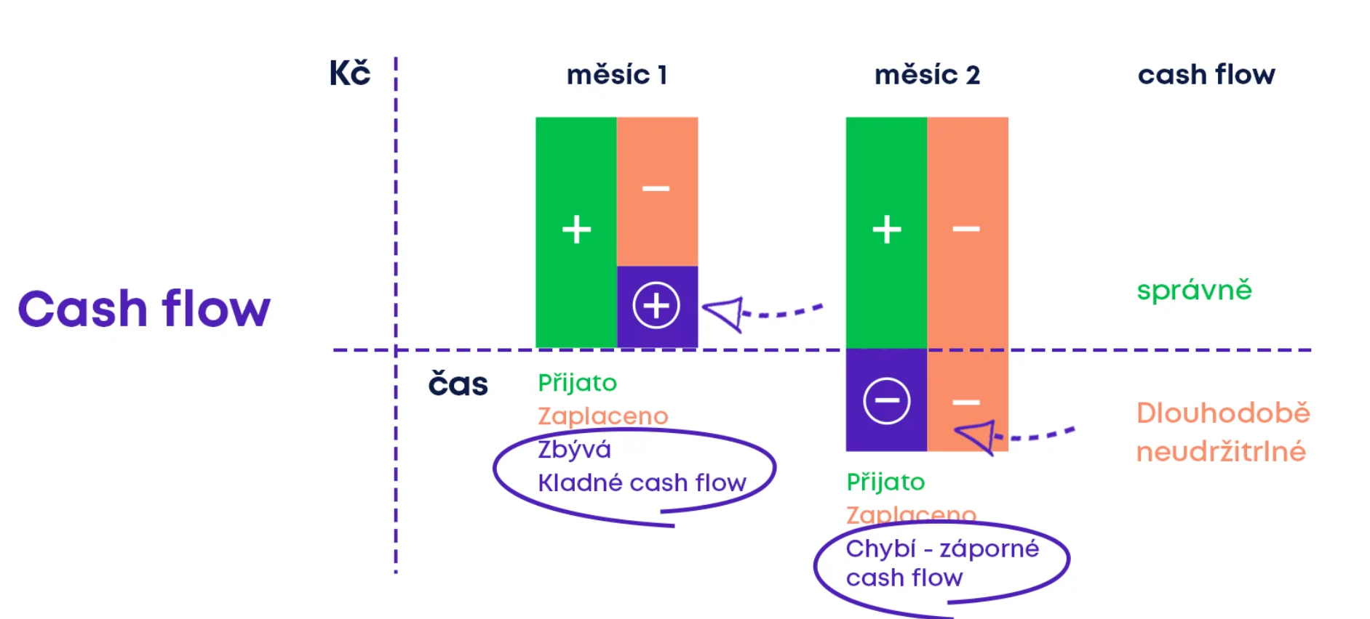
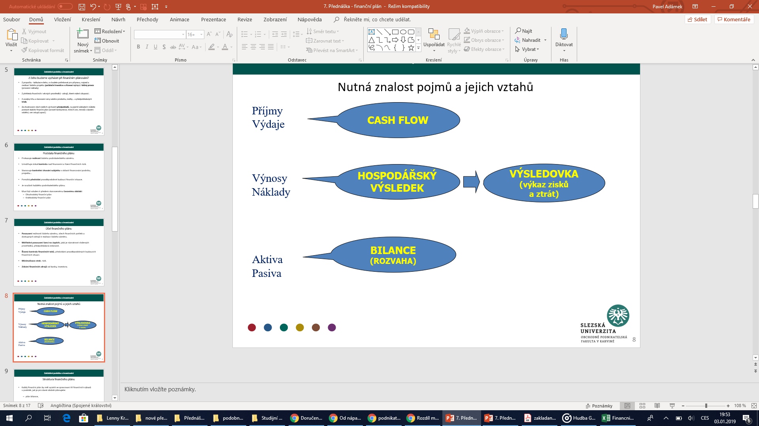
Finanční plán
Zdroj: https://www.idoklad.cz/jak-zacit-s-podnikanim
7. Přednáška – Finanční plán
Notes:
csvukrs

Slide 8
Finanční plán - podstata
Prokazuje reálnost Vašeho podnikatelského záměru.
Umožňuje získat kontrolu nad financemi a řízení finančních rizik.
Stanovuje konkrétní chování subjektu v oblasti financování firmy.
Pomáhá předvídat pravděpodobné budoucí finanční situace.
Je součástí každého podnikatelského plánu.
Musí být vztažen k předem stanovenému časovému období (s ohledem např. na návratnost investice, potenciálem růstu apod.):
  Dlouhodobý finanční plán
  Krátkodobý finanční plán
7. Přednáška – Finanční plán
Notes:
csvukrs

Slide 9
Finanční plán - účel
Měřitelné posouzení šancí na úspěch, jaká je návratnost vložených prostředků, předpokládaná ziskovost.
Řízená kontrola finančních toků, předvídání pravděpodobných budoucích finančních situací.
Minimalizace ztrát, rizik.
Získání finančních zdrojů od banky, investora.
7. Přednáška – Finanční plán
Notes:
csvukrs

Slide 10
Finanční plán
Sestavování finančního plánu podnikání - musí být v souladu s ostatními částmi podnikatelského plánu – musí je podporovat a zároveň být jimi podporovaný.
Finanční plán by měl být vypracovaný na celé období, pro které plánujete čerpat z cizích finančních zdrojů (od banky či investora).
Vypracování finančního plánu podnikání není jednorázovou záležitostí – první pokus o finanční plán často poukáže na slabiny celého podnikatelského záměru a změní podnikatelovy původní předpoklady.
Podnikatel vypracuje několik alternativních finančních plánů a z nich se rozhodne pro tu variantu, které je nejvíce reálná.
7. Přednáška – Finanční plán
Notes:
csvukrs

Slide 11
Finanční plán – jeho dílčí složky
Je doporučeno jít při sestavování finančního plánu tzv. pesimistickou variantou, která představuje kalkulaci spíše vyšších výdajů a nižších příjmů než reálně očekáváte. Jen tak se můžete částečně ubránit možnému zklamání, že podnikání nejde tak skvěle.
Pro finanční plán je dále klíčové, aby byl vodítkem při dosahování stanovených cílů v různých stádiích rozvoje podnikání. Jeho realističnost je tedy zásadní.
Výstupy finančního plánu tvoří:
Plán nákladů (Rozvaha)
Plán výnosů (Rozvaha)
Plán peněžních toků (Cash-flow)
Plánovaný výkaz zisku a ztrát (Výsledovka)
Plánovaná rozvaha (počáteční, konečná)
Doplňující analýzy:
Finanční analýza
Výpočet bodu zvratu, hodnocení efektivnosti investic
Plán financování zdrojů
7. Přednáška – Finanční plán
Notes:
csvukrs

Slide 12
Finanční plán – základní výkazy
Zakladatelský rozpočet – před zahájením podnikání – počáteční výdaje na oprávnění k podnikání, notářské poplatky apod. (např. živnostenské oprávnění 1 000 Kč, výpis z rejstříku trestu 100 Kč, notářské poplatky (sepsání zakladatelské listiny či společenské smlouvy, ověření podpisů 6 000 Kč, bankovní poplatky za účet pro složení základního kapitálu (dle banky, např. 1 500 Kč), návrh na prvozápis do obchodního rejstříku 5 000 Kč).
Plán peněžních toků (cash-flow) – konkretizuje předpokládané příjmy a výdaje související s naší činností. Počáteční fáze náročnosti podnikání by měla být zpracována podrobněji (alespoň první rok). V dalších obdobích roční údaje.
Plánovaný výkaz zisků a ztrát – vyčísluje výnosy, náklady, je zdrojem pro výpočet hospodářského výsledku v jednotlivých letech. V tomto případě je vhodné podrobně rozpracovat první rok podnikání. V dalších letech postačují roční údaje (zda jsme schopni platit úroky, zda generujeme zisk apod.)
Plánovaná rozvaha – zobrazuje očekávaný vývoj majetku firmy a zdrojů jeho financování. Doporučuje se sestavit počáteční rozvahu, rozvahu za první pololetí podnikatelské činnosti a v dalších obdobích vždy k 31. 12. příslušného období.
Minimální plánovací období je do doby vykázání zisku, splacení úvěru nebo životnosti investice.
7. Přednáška – Finanční plán
Notes:
csvukrs

Slide 13
Finanční plán
Vývoj finanční situace firmy prokážeme pomocí poměrových ukazatelů finanční analýzy: ukazatele rentability, likvidity, aktivity a zadluženosti.
Bod zvratu – zjistit množství produkce, které zajistí výši HV, kalkulaci nákladů (variabilních, fixních), propočet příspěvku na úhradu a jeho výše – plánovaní marží apod.
U investičních projektů je nezbytné provést hodnocení efektivnosti investic pomocí doby návratnosti, čisté současné hodnoty a vnitřního výnosového procenta.
Součástí fonačního plánu je také i návrh na financování celého projektu – pokud požadujeme cizí zdroje (výše, doba, za kterou budou splaceny, podmínky, za kterých budou poskytnuty).
Věřitelé se zaměřují na hodnocení podnikatelského plánu v oblasti schopnosti splácet závazky.
Investoři sledují hodnotu firmy – diskontované peněžní toky, čisté současné hodnoty apod. Plán by měl přesvědčit investora o potencionálu udržitelného růstu firmy v dalších letech (ne pouze rychlá návratnost).
7. Přednáška – Finanční plán
Notes:
csvukrs

Slide 14
Finanční plán – Jak na propočty?
Existuje mnoho způsobů členění nákladů (doporučení: zohlednit právní formu – živnost, obchodní korporaci apod.; dále způsob vedení účetnictví – daňová evidence, výdaje uplatňované paušálem apod.)
Vyhodnocením ekonomické stránky podnikání je pak rozdíl mezi příjmy a výdaji, který představuje zisk nebo ztrátu.
Čím je zisk (příjmy převyšují výdaje) vyšší, tím je ekonomika podnikatelského záměru lepší.
Pokud výdaje převyšují příjmy, vzniká ztráta a pak je ke zvážení, zda jsou parametry podnikání (vstupy a výstupy) správně nastaveny nebo popřípadě, zda je za této situace vůbec vhodné začít podnikat.
7. Přednáška – Finanční plán
Notes:
csvukrs

Slide 15
Finanční plán – Jak na propočty?
Jestli se vám počáteční vklad vrátí a vaše podnikání bude generovat zisk, vyhodnotíte na základě ekonomické kalkulace provozu.
Stanovte si konkrétní jednotku, která představuje výrobek nebo službu v časové nebo měrné jednotce (hodina/den, kus/série/zakázka).
Kalkulace obsahuje jak výdaje nutné na výrobu produktu (vstupy), tak i stanovenou cenu (výstup), kterou bude zákazník platit. Pak tuto jednotku vynásobte počtem předpokládaných realizací v kalendářním měsíci (odhad, kolik výrobků nebo služeb prodáte).
V této fázi se také zamyslete, zda předmět vašeho podnikání není ovlivňován sezónností případně mimořádnými, pravidelně se opakujícími vlivy (svátky, výročí, akce v místě) a jak se mohou promítat do poptávky po vaší službě nebo výrobku.
Připravte si tabulku rozdělenou do 12 sloupců, které představují jednotlivé měsíce roku a do řádků vepište všechny položky vstupů (výdajů) a výstupů (prodejů). Promítněte v jednotlivých měsících i očekávanou sezónnost. Samostatně sečtěte výdaje a samostatně příjmy. U položek nákladů jsou dvě skupiny: fixní a variabilní, tzn. některé se nemění (např. pronájem prostor) a některé jsou přímo závislé na velikosti výroby nebo prodeje (materiály na výrobu produktu).
7. Přednáška – Finanční plán
Notes:
csvukrs

Slide 16
Shrnutí
Finanční plán musí být reálný! Nemá smysl si nalhávat, že budeme mít „světlé zítřky“, často pak následuje drsný pád.
Doporučuje se vytvářet scénáře finančního plánu:
  pesimistický – vyšší náklady, nižší poptávka, nižší ceny, dolní hranicí je úroveň nákladů na úrovni bodu zvratu.
  realistický – odráží pravděpodobnou skutečnost (v praxi má podobu často pesimistického vývoje),
  optimistický – vyšší poptávka, vyšší ceny, případně nižší náklady.
V první fázi investují do projektu většinou jeho zakladatelé. Ať již finančně nebo svým časem a schopnostmi (popř. kamarádi, rodina a známí, které dokážete nadchnout).
Snažte se maximalizovat používání opensourcových technologií (GTalk, Skype, Google Docs, ...atd.).
Činnosti, které nejsou hlavním byznysem firmy (negenerují přidanou hodnotu), outsourcujte (účetnictví, IT, doprava, ...atd.).
Cílem finančního plánování je projekce (scénář), který Vám umožní spustit projekt a přežít. Podá Vám obraz, zda-li má vůbec smysl se do podnikání pouštět.
Vždy mějte na paměti rezervu!
V každém okamžiku rozjezdu byznysu musíte vědět, jaké je Vaše cash-flow.
7. Přednáška – Finanční plán
Notes:
csvukrs

Slide 17

Dotazy a diskuse ☺
………….
………….
………….

Slide 18
Děkuji za pozornost
a přeji Vám úspěšný den ☺
Ing. Pavel Adámek, Ph.D.
adamek@opf.slu.cz

